Slide 1
关系数据库的去规范化（Denormalization）设计
理解规范化的（Normalized）关系数据库设计
规范化设计的数据库，其中的每个关系，仅仅清晰地表达了一个事物或事物间联系，而不是多个事物及其联系
一个关系描述了一个单纯的实体：INSTRUCTOR、STUDENT
一个关系描述了实体间的联系：INSTRUCTOR和STUDENT直接的指导联系ADVISOR
规范化设计的结果
数据库中的数据在结构上更容易保持一致
数据库中的数据的冗余是最小的
规范化设计的关系数据库，有可能存在性能问题，不能提供最大的处理效率
为了解决性能问题，采用去规范化的数据库设计
去规范化的相关文献
Rogers ( 1989 )介绍了几种通用的去规范化的机会
Pascal (2002) 报告了很多去规范化的危险
Hoberman (2002)已经写了一篇非常有用用的“去规范化生存指导”

Slide 2
关系数据库的去规范化（Denormalization）设计
去规范化的（Denormalized）关系数据库设计
去规范化设计的数据库，其中的某些关系，表达的不仅仅是一个事物或事物间联系，而是多个事物及其联系
instructorTeach
studentLearn
去规范化设计的结果
去规范化会使实现变得更加复杂
逆规范化通常会降低灵活性
逆规范化会加快检索的速度，但却会降低更新的速度。（对数据库不需要经常更新，频繁检索的应用更合适！）

Slide 3
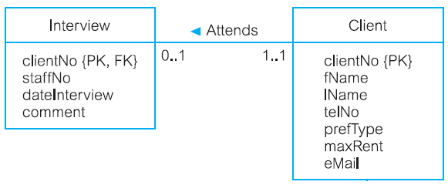
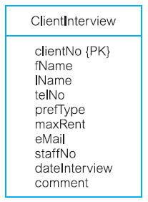
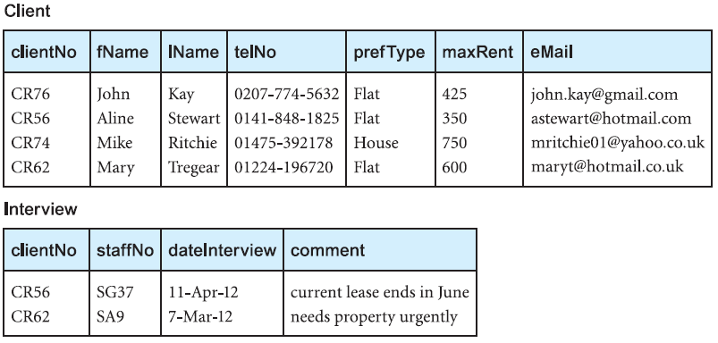
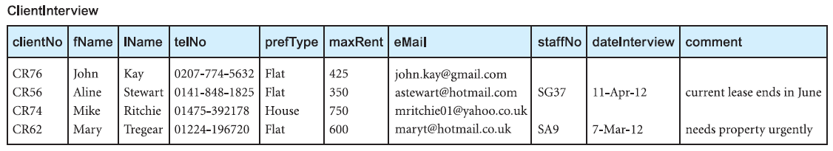
关系数据库的去规范化（Denormalization）设计
去规范化设计方法1：合并一对一联系
如果两个关系之间的联系是一对一，并且经常被一起访问，很少单独访问其中的一个关系，那就应该考虑合并
例如：
关系Client 和Interview 的1 : 1 的联系
关系Client 存储了可能成为租房人的信息
关系Interview 则包含了公司员工与Client 会谈的日期以及对Client 的评价信息
将关系Client 和Interview这两个关系合并成一个新的关系ClientInterview
既然Client 和Interview 之间的联系是1 : 1 的，并且是可选参与，那么合并之后的关系ClientInterview 中就可能存在大量的空白项，这和参与元组的比例有关。
如果原关系Client 很大并且参与此1 : 1 联系的元组的比例很小，那么将会造成大量的空间浪费。

Slide 4
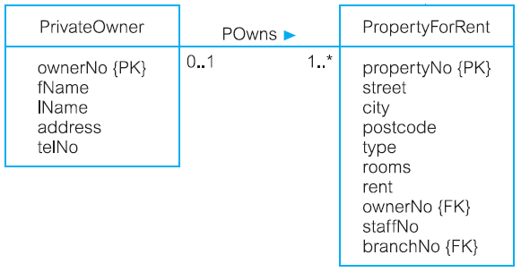
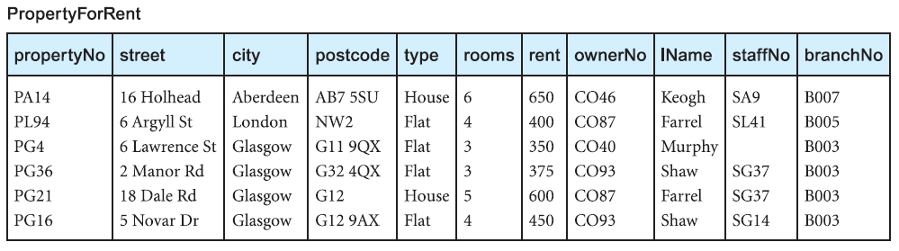
关系数据库的去规范化（Denormalization）设计
去规范化设计方法2：在一对多联系中复制非关键字属性以减少连接操作
将父关系的一个或者多个非关键字属性复制到一对多联系的子关系，以减少连接操作
例如：在访问关系PropertyForRent 的同时，访问关系PrivateOwner中业主名字
SELECT p.*, o.lName
FROM PropertyForRent p, PrivateOwner o
WHERE p.ownerNo = o.ownerNo AND branchNo =‘B003’;
去规范后的新的PropertyForRent关系
SELECT p.*
FROM PropertyForRent p
WHERE branchNo =‘B003’;

Slide 5
关系数据库的去规范化（Denormalization）设计
去规范化设计方法2：在一对多联系中复制非关键字属性以减少连接操作
将父关系的一个或者多个非关键字属性复制到一对多联系的子关系，以减少连接操作
例如：在访问关系PropertyForRent 的同时，访问关系PrivateOwner中业主名字
权衡去规范化设计的好处和带来的问题：
因复制而产生的一个相关问题是每当一个元组被插入、修改或者删除时，会带来维持数据一致性的额外开销。
在本例中，一般不会对业主的名字进行修改，因此复制是可行的。
如果复制的数据在父关系中被改变了，则子关系中相应的数据也必须跟着改变。
对于一个一对多联系，子关系中可能存在某个数据项的多个副本(名字Farrel 和Shaw 两次出现在修改之后的关系PropertyForRent 中)，我们必须保持多个数据副本之间的一致性。
如果在关系PrivateOwner 和PropertyForRent 中，属性IName 的值不能被自动修改， 就需要考虑失去数据一致性的潜在危险了。
因复制所带来的存储开销问题：目前二级存储器的价格很便宜，已不是一个很重要的问题，但这并不意味着可以随意复制

Slide 6
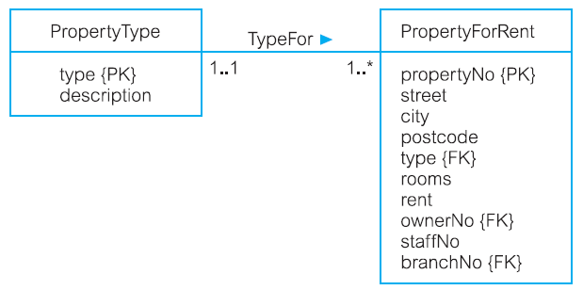
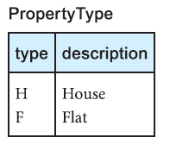
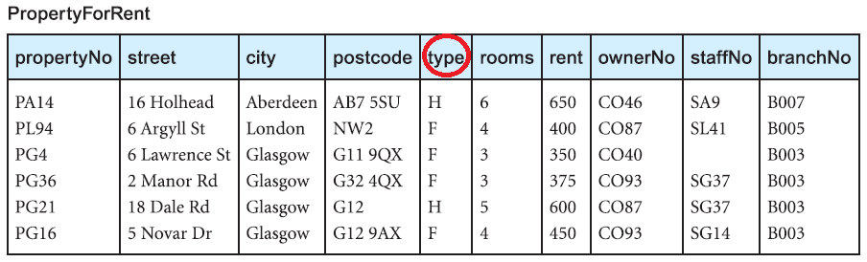
关系数据库的去规范化（Denormalization）设计
去规范化设计方法2：在一对多联系中复制非关键字属性以减少连接操作
使用查看表（lookup table）：也叫做引用表（reference table）或者选择表（pick list）
典型的查看表包含一个代码属性和一个描述属性
例如：为房产类型定义一个查看表PropertyType(父关系)，并将表PropertyForRent (子关系)修改为右边形式
使用查看表的好处：
减小子关系的大小：代码类型type属性只占1 个字节，而类型描述description属性需要5 个字节
如果描述可能被修改(在本例子中不会)，则只需要在查看表中修改一次，而不需要在子关系中修改多次
查看表可以用来检查用户输入的有效性

Slide 7
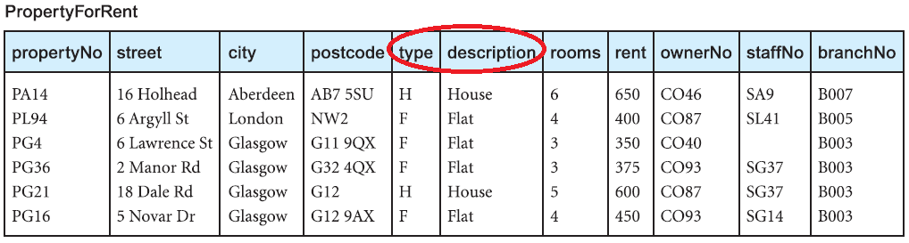
关系数据库的去规范化（Denormalization）设计
去规范化设计方法2：在一对多联系中复制非关键字属性以减少连接操作
使用查看表（lookup table）：也叫做引用表（reference table）或者选择表（pick list）
如果将查看表用于频繁执行的查询或者关键查询中，并且描述属性一般不会被修改，则可以考虑将查看表的描述属性复制到子关系中。
原来的查看表并不是多余的，它仍然可以用来检查用户输入的合法性。
在子关系中复制描述属性后，查询就不再需要连接子关系和查看表了。

Slide 8
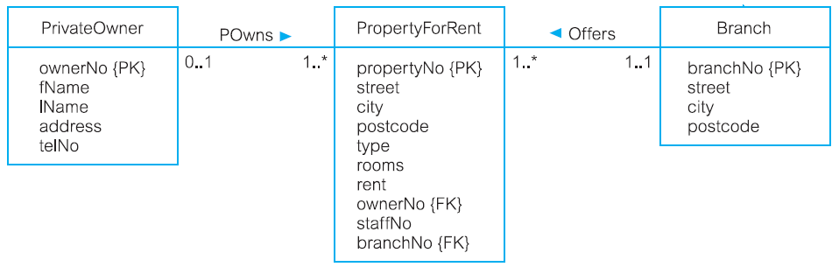
关系数据库的去规范化（Denormalization）设计
去规范化设计方法3：在一对多联系中复制外键属性以减少连接操作
复制一个或者多个外键属性，可以减小和去除频繁执行的事务或者关键查询中的连接操作
例如， DreamHome 的一个常用查询是列出某分公司（B003）管理的所有房产业主。
原始设计的SQL 语句
SELECT o.lName
FROM PropertyForRent p, PrivateOwner o
WHERE p.ownerNo = o.ownerNo AND branchNo = ‘B003’;
换句话说，因为不存在PrivateOwner 和Branch 之间的直接联系，所以为了得到业主名单，不得不利用关系PropertyForRent 获得对分公司编号branchNo 的访问。

Slide 9
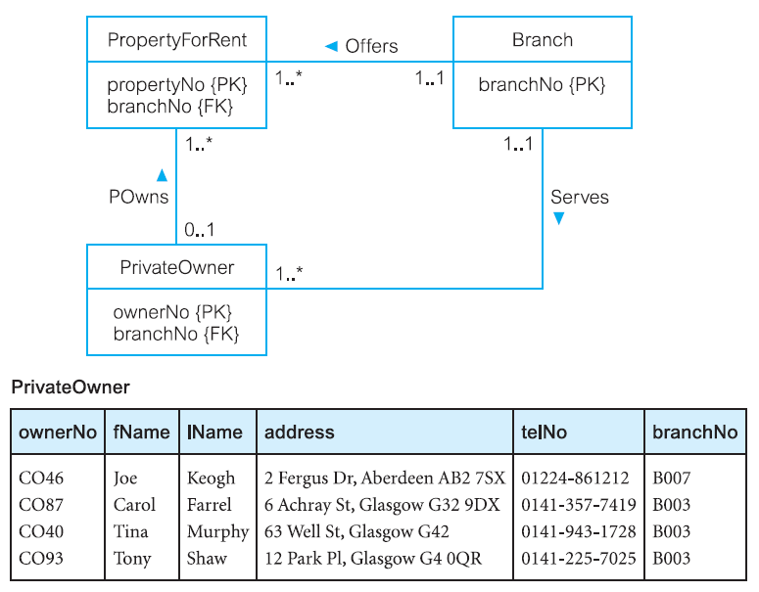
关系数据库的去规范化（Denormalization）设计
去规范化设计方法3：在一对多联系中复制外键属性以减少连接操作
复制一个或者多个外键属性，可以减小和去除频繁执行的事务或者关键查询中的连接操作
例如， DreamHome 的一个常用查询是列出某分公司管理的所有房产业主。
在关系PrivateOwner 中复制外部关键字branchNo （即在关系Branch 和PrivateOwner 之间增加一个直接的联系），这样就可以去除连接操作
需要为复制的外键属性添加一致性约束！
修改设计后的SQL 语句
SELECT o.lName
FROM PrivateOwner o
WHERE branchNo = ‘B003’;

Slide 10
关系数据库的去规范化（Denormalization）设计
去规范化设计方法3：在一对多联系中复制外键属性以减少连接操作
复制一个或者多个外键属性，可以减小和去除频繁执行的事务或者关键查询中的连接操作
例如， DreamHome 的一个常用查询是列出某分公司管理的所有房产业主。
如果业主通过多个分公司出租房产，这种情况下，必须在Branch 和PrivateOwner 之间建立一个多对多的联系。
注意，关系PropertyForRent 需要属性branchNo 的原因是某一房产可能还没有被分配给某个员工，这在
房产刚刚通过代理录入时最有可能发生。
如果关系PropertyForRent 没有分公司编号，就必须通过关系PropertyForRent 和Staff 基于属性staffNo 的连接操作来找到所属的分公司。
原始的SQL 查询语句可能为:
SELECT o.lName
FROM Staff s, PropertyForRent p, PrivateOwner o
WHERE s.staffNo = p.staffNo AND p.ownerNo = o.ownerNo AND s.branchNo = ‘B003’;
若要从上述查询中去掉两个连接操作，则最好的实现方法是建立关系PrivateOwner 和Branch 之间的直接联系，并在关系PrivateOwner 中复制外部关键宇branchNo 。

Slide 11
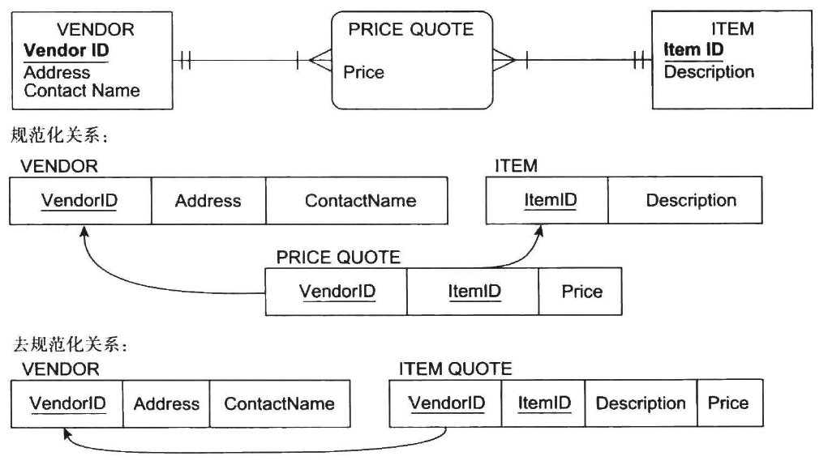
关系数据库的去规范化（Denormalization）设计
去规范化设计方法4：在多对多联系中复制属性以减少连接操作
每个多对多联系映射为了三个关系：由两个原始实体导出两个关系，另一个新关系则表示两个实体之间的联系。
如果希望从多对多联系中提取信息，就不得不将这三个关系连接起来。
某些情况下，将原实体中的属性复制到那个中间关系中，就可能减少参加连接操作的关系的个数。

Slide 12
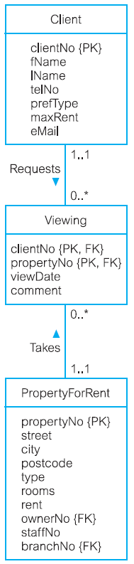
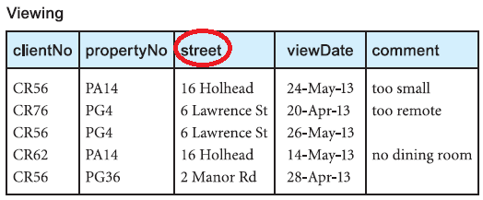
关系数据库的去规范化（Denormalization）设计
去规范化设计方法4：在多对多联系中复制属性以减少连接操作
每个多对多联系映射为了三个关系：由两个原始实体导出两个关系，另一个新关系则表示两个实体之间的联系。
如果希望从多对多联系中提取信息，就不得不将这三个关系连接起来。
某些情况下，将原实体中的属性复制到那个中间关系中，就可能减少参加连接操作的关系的个数。
例：Client 和PropertyForRent 之间的多对多联系，就可以引人一个中间关系Viewing 来表示。
考虑下面的需求. DreamHome 的销售人员应该与那些看过房但还未进行评价的客户联系。
销售人员在与客户对话时仅需房产的street 属性，SQL 查询为：
SELECT p.street, c.*, v.viewDate
FROM Client c, Viewing v, PropertyForRent p
WHERE v.propertyNo = p.propertyNo AND c.clientNo = v.clientNo AND comment IS NULL;
把street 属性复制到中间关系Viewing 中，就可以将PropertyForRent 关系从查询中去掉
SELECT c.*, v.street, v.viewDate
FROM Client c, Viewing v
WHERE c.clientNo 5 v.clientNo AND comment IS NULL;

Slide 13
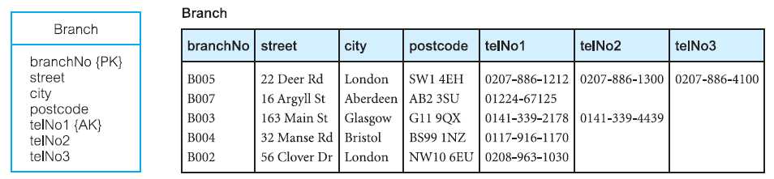
关系数据库的去规范化（Denormalization）设计
去规范化设计方法5：引入重复组（减少因为多值属性所产生的连接）
因为所有关系都必须满足第一范式，所以重复组已经从逻辑数据模型中去掉了。重复组被分解成新的关系，与原(父)关系形成了一对多的联系。
有时候，重新引入重复组可以有效地提高系统性能。
例：
DreamHome 中虽然不是所有的分公司都有相同个数的电话号码，但每个分公司最多可有三个电话号码。
在规范化的设计中，创建了实体Telephone，它与Branch 之间形成三对一(3 : 1 )的联系
如果对这些信息的查询很重要或者执行频率很高，则可以将这两个关系合并起来，在原来的Branch 关系中存储电话的详细信息，即将每个电话号码作为一个属性示)，效率可能更高。

Slide 14
关系数据库的去规范化（Denormalization）设计
去规范化设计方法5：引入重复组（减少因为多值属性所产生的连接）
因为所有关系都必须满足第一范式，所以重复组已经从逻辑数据模型中去掉了。重复组被分解成新的关系，与原(父)关系形成了一对多的联系。
有时候，重新引入重复组可以有效地提高系统性能。
一般来说，在下面的情况下可以考虑这种逆规范化:
重复组中项的绝对数目是已知的(本例中最多有三个电话号码)
该数目是静态的，不会随着时间的改变而改变(最多的电话号码个数是固定的，且不希望被改变) 。
该数目不是很大，一般不会超过10（与前两个条件比起来，这个条件并不十分重要）
有时候，在一个重复组中经常被访问的可能只有最近的或当前的值，或者只有某一重复组经常被访问
例子中，我们可以选择在关系Branch 中只存储一个电话，而将其他的号码存储在关系Telephone 中。
这将会去除关系Branch 中的空白项，因为每个分公司至少有一个电话号码。

Slide 15
关系数据库的去规范化（Denormalization）设计
去规范化设计方法6：创建抽取表
有些时候可能需要在白天的峰值时刻运行报表程序。
报表程序可能会访问某些导出数据，
要在同一组基础关系上运行涉及了多个关系的连接操作
报表所需要的数据可能是相对静止的，或者在某些情况下可以不必是当前的
比如说几个小时之前或者前一天的数据都不影响
可以基于报表所需的关系表，创建一个独立的、高度去规范化的抽取表
用户可以直接访问抽取表，而不必访问基础关系
常用的创建抽取表的方法是：在系统负载较轻时批量创建并装载这些表

Slide 16
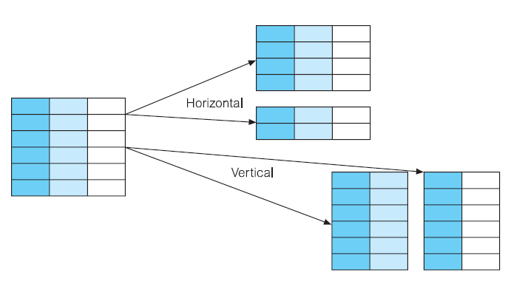
关系数据库的去规范化（Denormalization）设计
去规范化设计方法7：对关系进行分区（Partition）
水平分区
散列分区
范围分区
列表分区
复合分区
列表-散列分区
范围-散列分区
垂直分区
将经常被访问的属性放到一起作为一个分区
剩下的属性则作为另外一个分区
主关键字被复制到各个关系中

Slide 17
关系数据库的去规范化（Denormalization）设计
去规范化设计方法7：对关系进行分区（Partition）
分区的好处
改善负载平衡：各个分区可以被分配到二级存储器的不同区域，从而允许数据的并行访问。假设关系没有被分区，则数据都存储在同一片区域，此时并行访问这片区域的数据的操作之间存在着竞争，关系的分区可将这种竞争最小化。
提高性能：通过限制要访问和处理的数据量以及通过并行处理来提高系统性能。
提高可用性：由于不同的分区存储在不同的区域，因此当一个存储区域不可用时，其他分区仍然可用
提高可恢复性：小的分区可以更高效地恢复(DBA会发现备份小的分区比备份超大的关系更容易些) 。
安全：对于分区中的数据，可以只允许需要访问它们的用户访问，不同的分区可以有不同的访问限制。
分区的坏处
复杂：分区对于终端用户和查询并不总是透明的，执行写操作时，使用多于一个分区会更加复杂。
降低性能：查询时，合并多个分区中的数据要比从没被分区的关系中获取数据慢。
复制的影响：垂直分区要复制主关键字，这不仅会增加存储空间的大小，而且会增加潜在的不一致性。

Slide 18
关系数据库的去规范化（Denormalization）设计
去规范化设计的影响
需要重新考虑被去规范化的关系上索引的选择
是否去掉某些现存的索引
是否需要增加新的索引
需要考虑如何维护数据的完整性，常用的解决方法有:
使用触发器，自动更新导出和复制的数据。
在应用中使用事务，将被去规范化的数据的更新作为一个单一(原子)操作处理。
完整性批处理：在适当的时候运行批处理程序维护去规范化数据的一致性

Slide 19
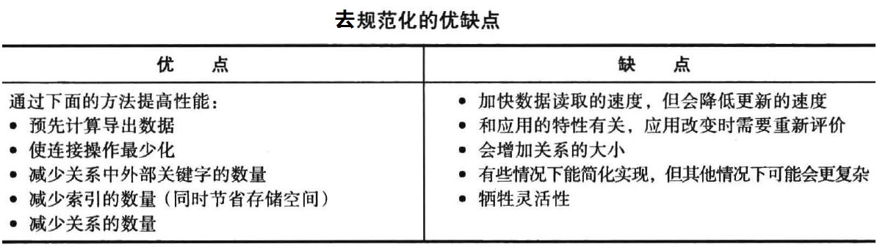
关系数据库的去规范化（Denormalization）设计
去规范化设计的优缺点

